Slide 1

CHÀO MỪNG CÁC EM ĐẾN VỚI TIẾT HỌC

Slide 2


Slide 3

TẬP ĐỌC
TIẾNG ĐÀN
Theo Lưu Quang Vũ

Slide 4

Bài tập đọc chia làm 2 đoạn:
Đoạn 1: Từ “Thủy nhận cây đàn ….. rung động"
Đoạn 2: Từ “Tiếng đàn ….. cao thấp.”

Slide 5
Khi ắc – sê vừa khẽ chạm vào những sợi dây đàn thì như có phép lạ, những âm thanh trong trẻo vút bay lên giữa yên lặng của gian phòng. Vầng trán cô bé hơi tái đi nhưng gò má ửng hồng, đôi mắt sẫm màu hơn, làn mi rậm cong dài khẽ rung động.

Slide 6
Dưới đường, lũ trẻ đang rủ nhau thả những chiếc thuyền gấp bằng giấy trên những vũng nước mưa.

Slide 7
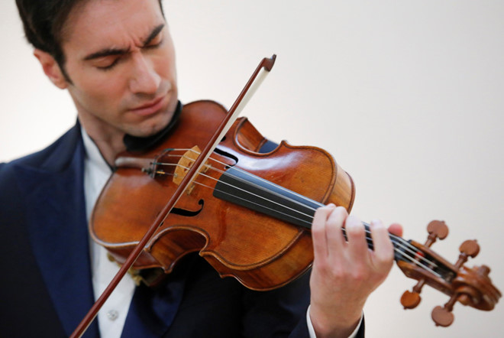
Dây đàn
Ắc-sê
Đàn vi – ô - lông

Slide 8
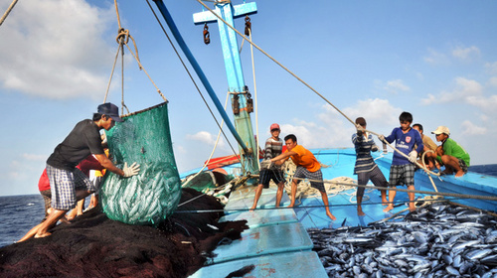
Dân chài

Slide 9
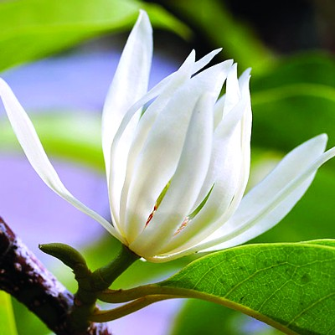
Hoa ngọc lan

Slide 10

Tìm hiểu bài
Thủy nhận cây đàn vi – ô – lông, lên dây và kéo thử vài nốt nhạc.
Câu hỏi 1:Thủy làm những gì để chuẩn bị vào phòng thi?

Slide 11
Tìm hiểu bài
Những âm thanh trong trẻo vút bay lên giữa yên lặng của gian phòng.
Câu hỏi 2: Tìm những từ ngữ miêu tả âm thanh của cây đàn?

Slide 12
Tìm hiểu bài
Thủy rất cố gắng, tập trung vào bản nhạc và Thủy rung động trước bản nhạc của mình.
Câu hỏi 3: Cử chỉ, nét mặt của Thủy khi kéo đàn thể hiện điều gì?

Slide 13
Tìm hiểu bài
“Vài cánh ngọc lan êm ái…..những mái nhà cao thấp.”
Câu hỏi 4: Tìm những chi tiết miêu tả khung cảnh thanh bình ngoài gian phòng như hòa với tiếng đàn?

Slide 14

Nội dung
Tiếng đàn của Thủy trong trẻo, hồn nhiên như tuổi thơ của em. Nó hòa hợp với khung cảnh thiên nhiên và cuộc sống xung quanh.

Slide 15
Luyện đọc:
Tiếng đàn bay ra vườn. Vài cánh ngọc lan êm ái rụng xuống nền đất mát rượi. Dưới đường, lũ trẻ đang rủ nhau thả những chiếc thuyền gấp bằng giấy trên những vũng nước mưa. Ngoài Hồ Tây, dân chài đang tung lưới bắt cá. Hoa mười giờ nở đỏ quanh các lối đi ven hồ. Bóng mấy con chim lướt nhanh trên những mái nhà cao thấp.

Slide 16


CHÂN THÀNH CẢM ƠN QUÝ THẦY CÔ ĐÃ LẮNG NGHE!

